Slide 1

20172260 김하경
JSP

Slide 2
실행 부분

Slide 3
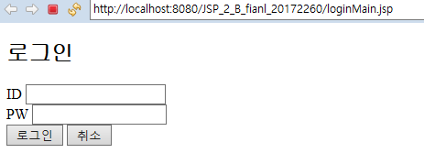
ID와 패스워드를 입력할 수 있는 로그인 창

Slide 4
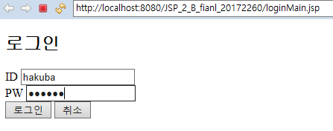
ID와 패스워드 입력

Slide 5
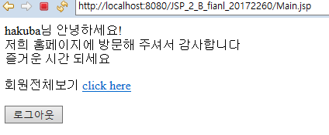
로그인 성공과 함께 나타나는 창

Slide 6
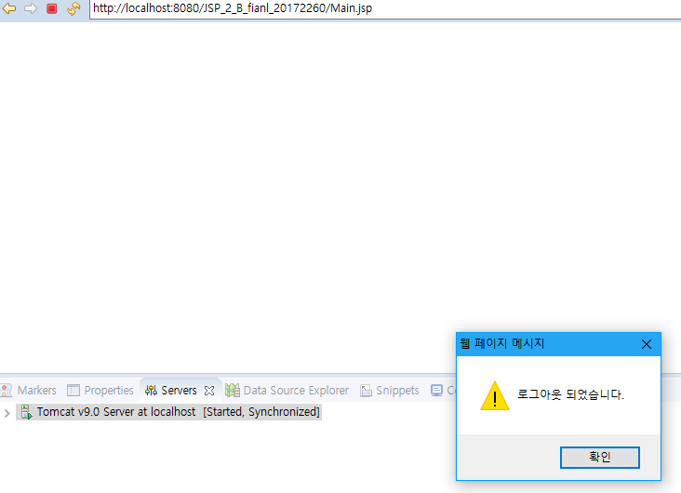
로그아웃 버튼을 누르면 나타나는 알림창

Slide 7
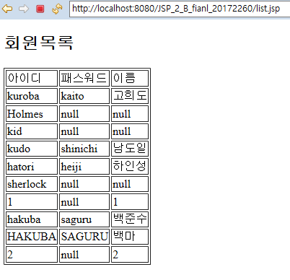
기존의 목록 (회원가입 이후, 탈퇴 이후 목록과 비교)

Slide 8
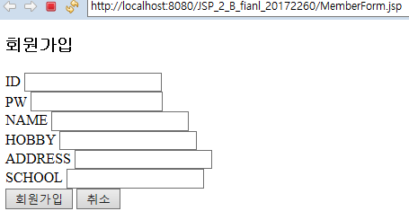
회원가입을 할 수 있는 창

Slide 9
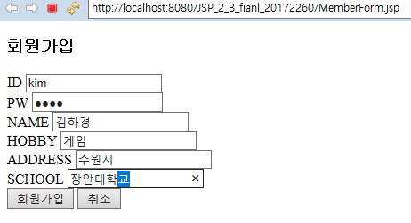
필요한 정보를 모두 입력 후 회원가입

Slide 10

회원가입에 성공

Slide 11
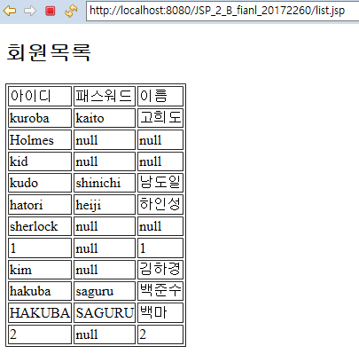
목록에 추가된것을 확인

Slide 12
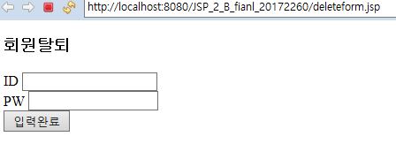
회원 탈퇴를 위한 창

Slide 13
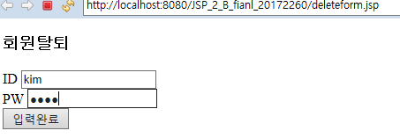
아까 가입했던 정보 입력

Slide 14

탈퇴에 성공

Slide 15
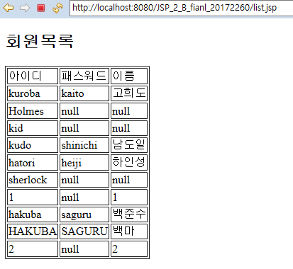
목록에서 사라진것을 확인

Slide 16
코드 부분

Slide 17
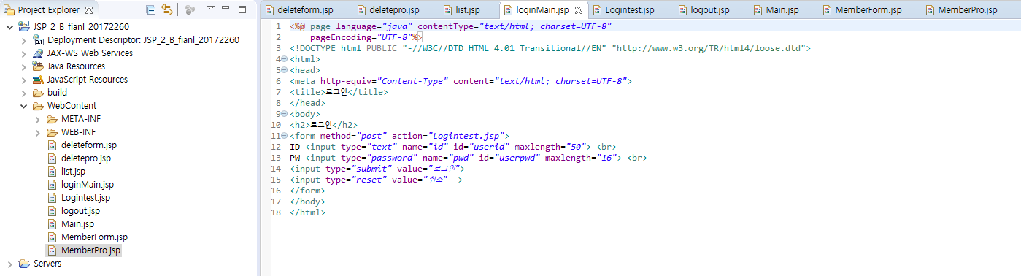
로그인 폼과 로그인 버튼,취소 버튼

Slide 18
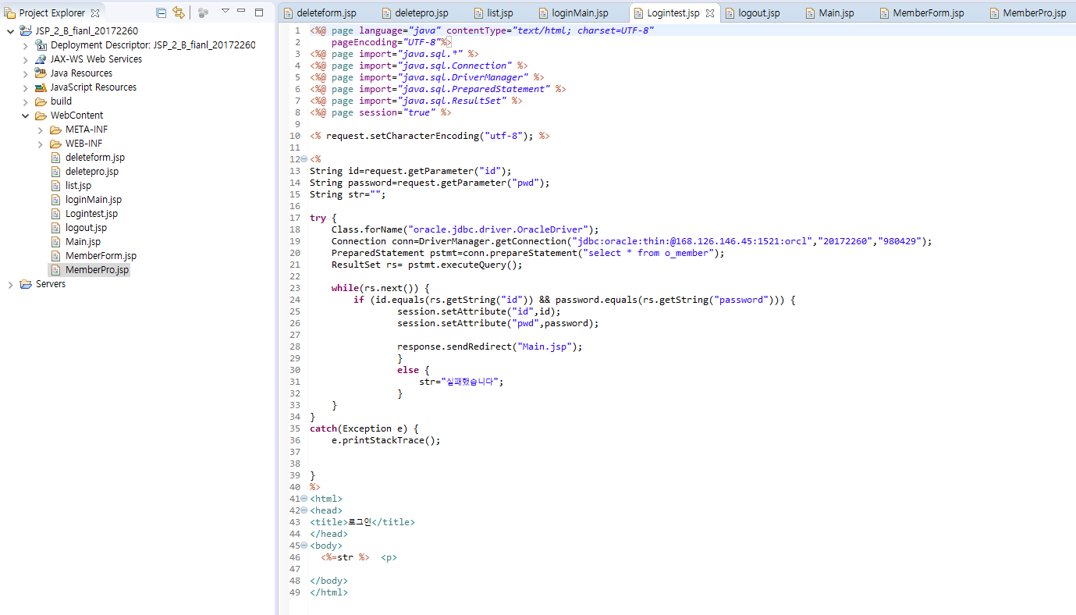
입력받은 id와 패스워드를 DB에 있는 정보와 대조해 맞을 경우
Main.jsp로 넘어가고 다르다면 “실패했습니다”를 출력한다.
try~catch 문을 사용해 try문 내에서 발생한 예외를 catch
부분에서 처리한다.

Slide 19
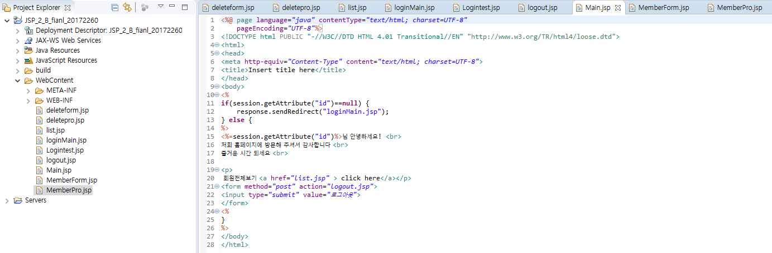
id가 빈칸인지 확인하고, 빈칸일 경우
loginMain.jsp로 넘어간다. 빈칸이 아닐 경우
방문을 환영하는 글이 출력된다
회원전체보기는 list.jsp를 가져오는 버튼을 누르면
List.jsp로 넘어가게 된다
로그아웃 버튼을 누르게 되면 logout.jsp로
넘어가게 된다
if~else 문을 사용해 해당되지 않는 경우의 처리를
했다.

Slide 20
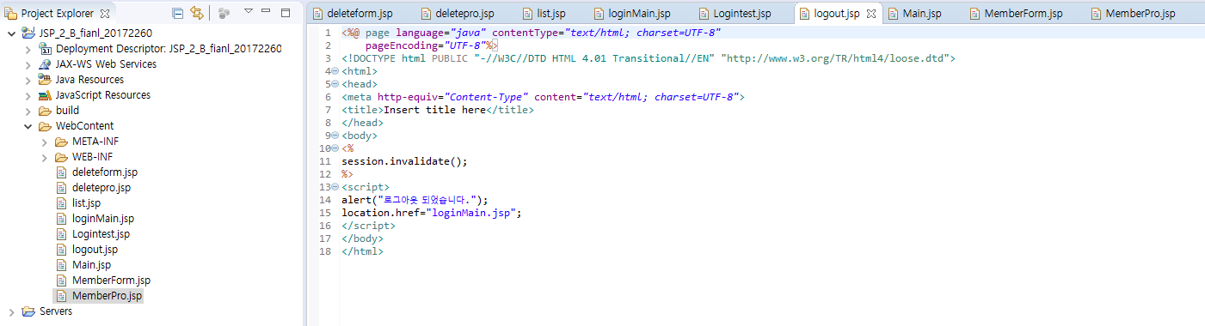
로그아웃 버튼을 누르면 전환되는 jsp이다
단순히 글자만 출력되는것이 아닌 작은 창을 띄우도록
설계했다

Slide 21
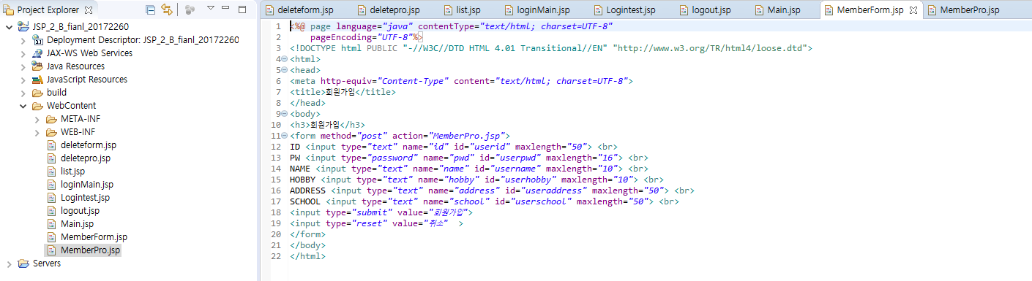
회원가입 폼과 회원가입 버튼,취소 버튼

Slide 22
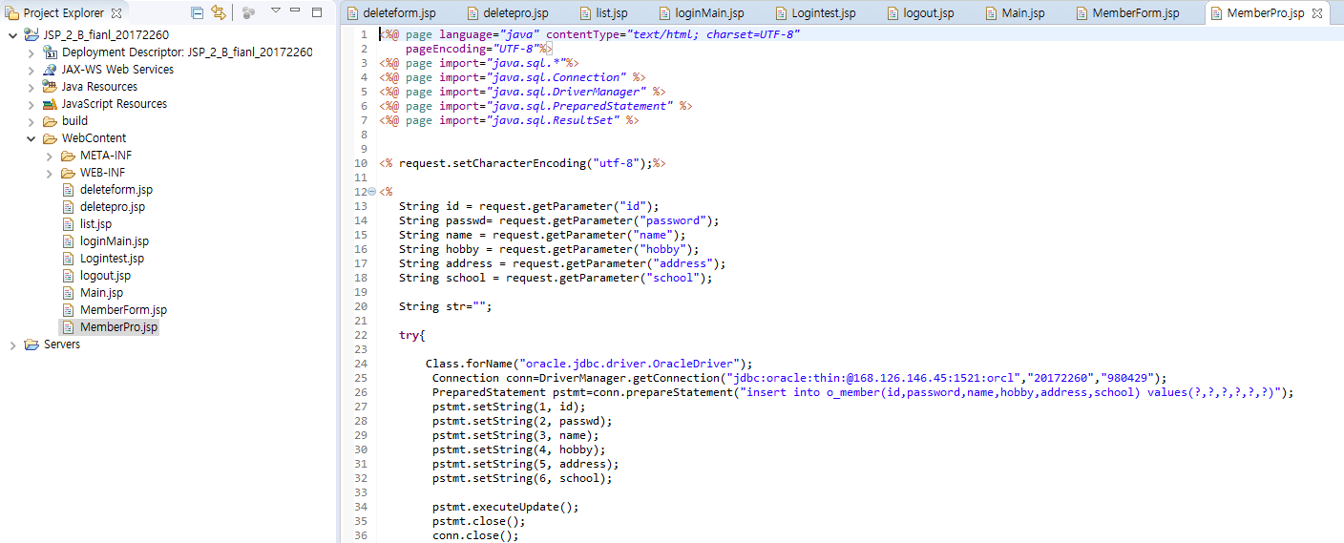
아이디와 패스워드, 이름, 취미, 주소, 학교를 입력시
DB에 삽입된다.
업데이트에는 executeUpdate문을 사용했고 오류를
막기 위해 close를 이용해 연결을 해제했다.

Slide 23
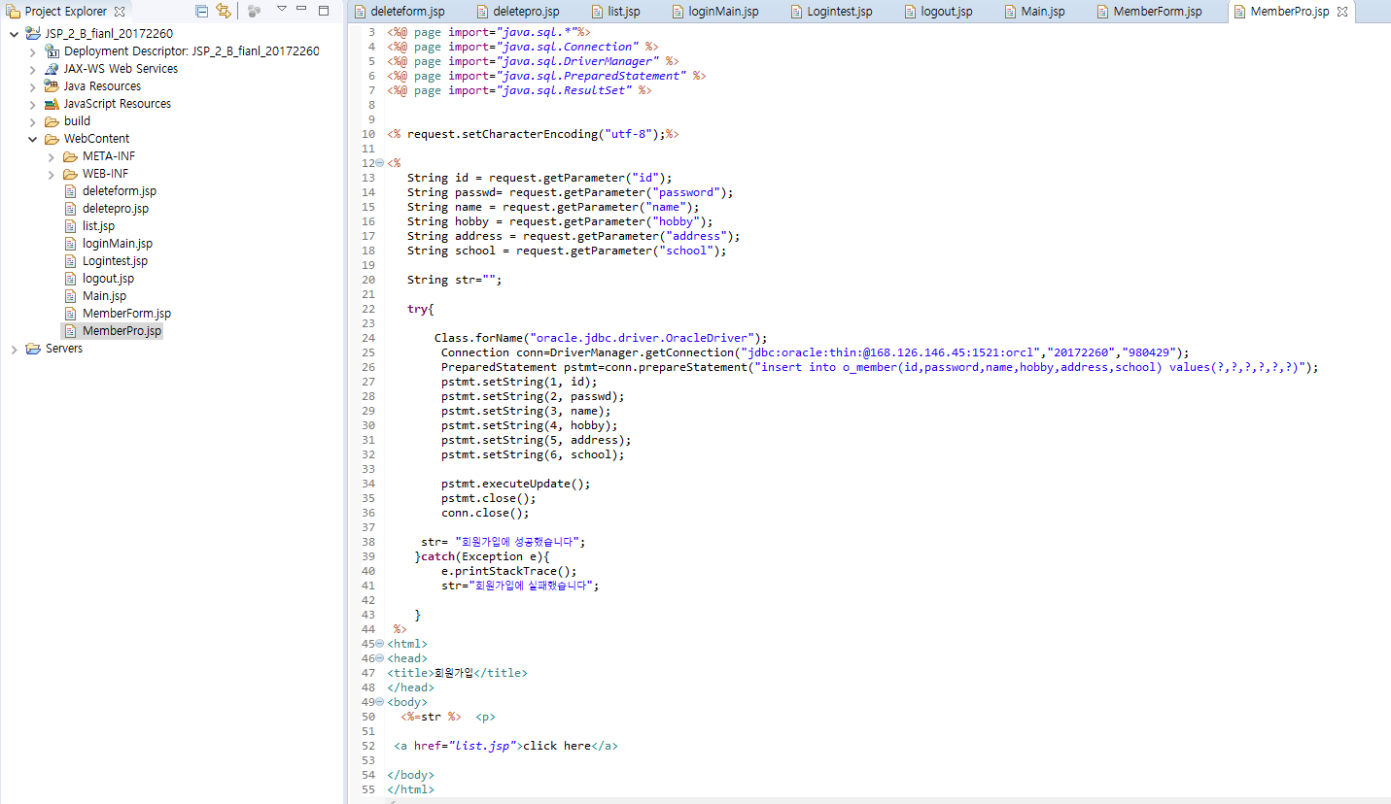
(이전 페이지와 이어짐)
데이터가 추가가 되면 “회원가입에 성공했습니다”
문구가 뜨고 반대로 실패할 경우 “회원가입에
실패했습니다” 라는 문구가 출력된다.
여기에도 list.jsp와 연동되는 버튼을 추가하여
회원가입한 정보가 잘 추가되었는지 볼 수 있다
여기서도 try~catch 문을 사용해 예외처리를 했다.

Slide 24
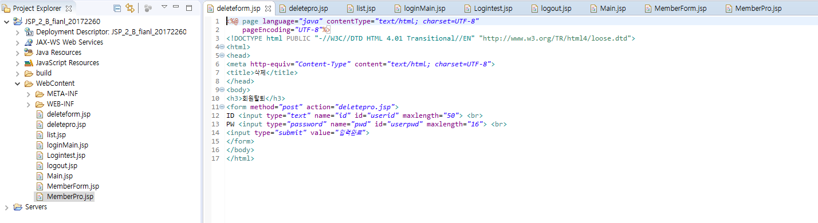
회원탈퇴 폼과 입력완료 버튼

Slide 25
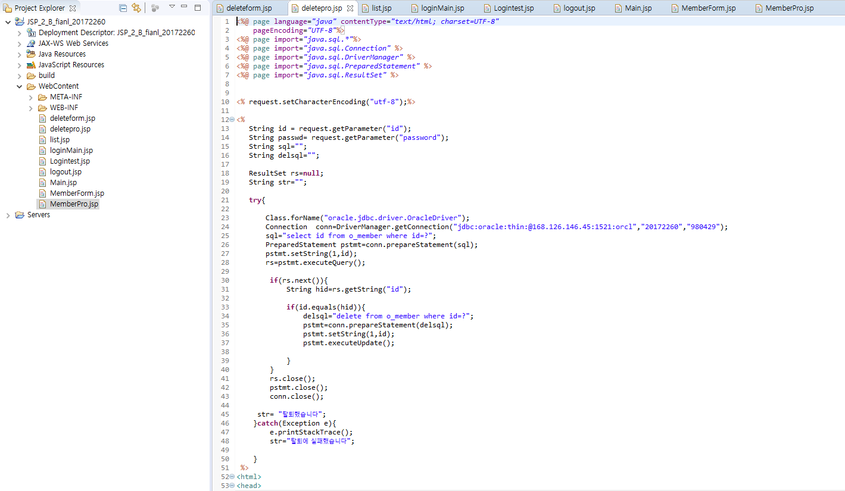
회원탈퇴 폼에 id와 패스워드를 입력하면 DB의 정보와 대조해
맞는 경우 “탈퇴했습니다” 라는 문구가 뜨고 실패할 경우
“탈퇴에 실패했습니다” 라는 문구가 출력된다.
delsql을 사용해 정보를 삭제한다.

Slide 26
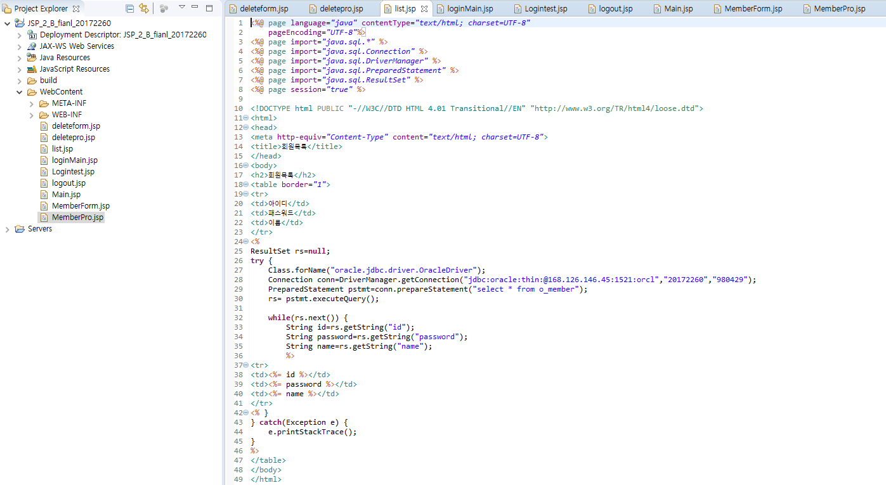
DB에서 가져온 아이디,패스워드,이름을 표의 형태로 정리해
출력하는 폼이다. 여기서도 try~catch문을 사용해 try 내의 예외 처리를 catch문에서 처리한다.

Slide 27

감사합니다!

